Slide 1

课时20
课时1
Redis事件驱动类型
事件驱动模型
文件事件处理
IO多路复用
文件事件收集及派发器
文件事件处理函数分类
互联网人实战大学

Slide 2
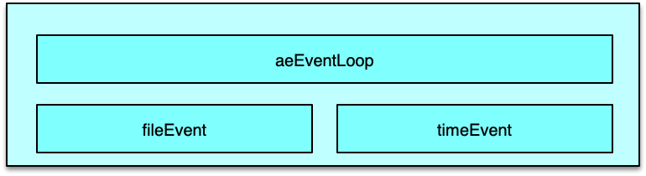
Redis事件驱动模型
事件驱动模型机制
Redis 自身是一个事件驱动程序
事件驱动模型机制封装在aeEventLoop等相关结构体中
处理网络连接、IO读写、持久化、过期key回收等几乎所有核心操作
事件驱动模型处理2类事件
文件事件，处理网络IO
时间事件，处理缓冲刷新，增量rehash

Slide 3
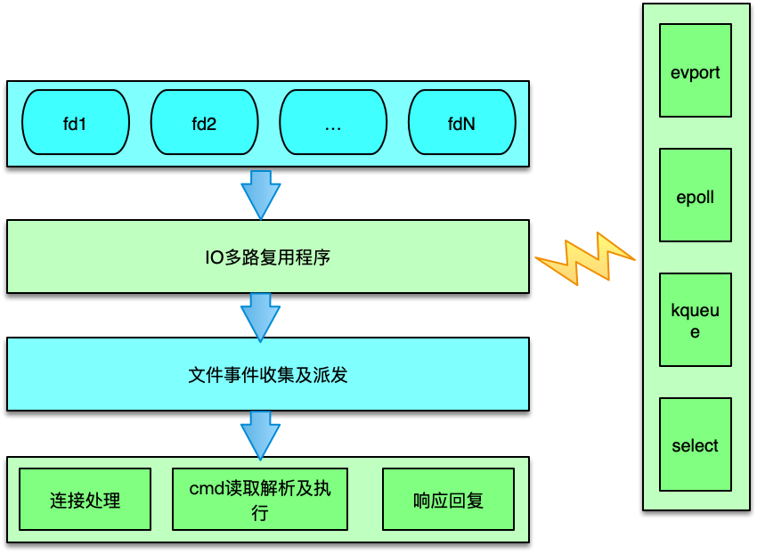
Redis事件驱动模型
文件事件处理
文件事件采用Reactor模式构建
文件事件处理机制分为4部分
连接socket/文件描述符 Handle
IO多路复用程序 Demultiplexer
文件事件分派器 Dispatcher
事件处理器 Event handler

Slide 4
Redis事件驱动模型
文件事件处理
IO多路复用程序
提供相同api实现，编译时按性能选择最佳
封装多种实现
Evport Solaries
Epoll Linux
Kqueue Unix
Select 备选

Slide 5
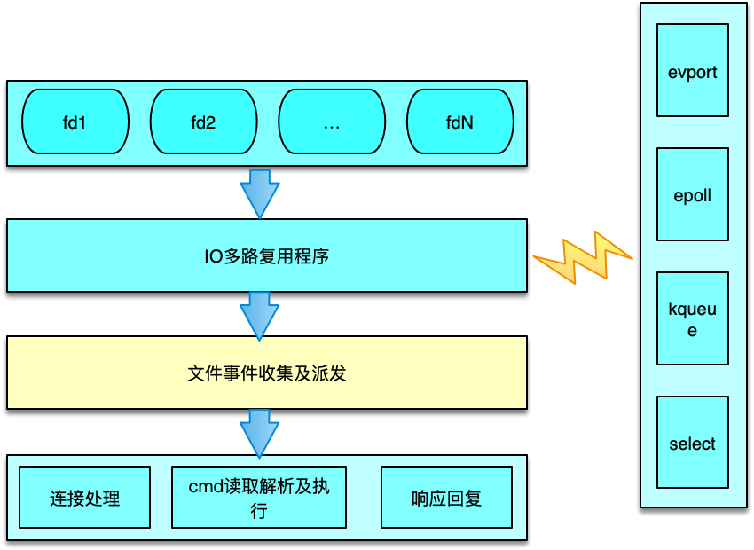
Redis事件驱动模型
文件事件处理
文件事件收集及派发器
收集已发生事件，放入firedEvents中
多路复用事件转为对应Ae读写事件
EPOLLIN-->AE_READABLE
EPOLLOUT/ERR/HUP-->AE_WRITABLE
根据事件类型，派发给对应事件处理函数

Slide 6
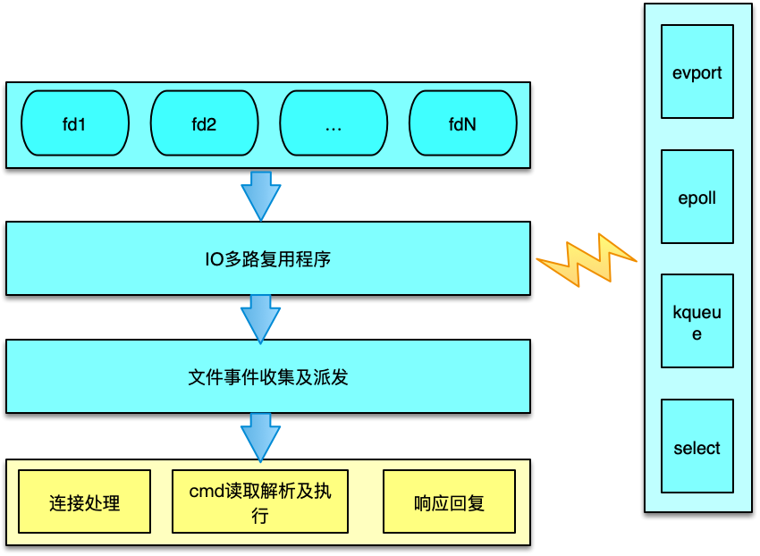
Redis事件驱动模型
文件事件处理
文件事件处理函数类型主要分3种
新连接进入
acceptCommonHandler 处理
accept新连接，获取调用方ip及端口
创建client，并注册读事件

Slide 7
Redis事件驱动模型
网络事件处理
请求命令到达
readQueryFromClient 处理
读取网络IO，存入client的query缓冲
解析命令，支持2种格式：inline/multibulk
从命令表获取cmd，校验 参数/存储/状态
命令执行
将响应写入写缓存

Slide 8
Redis事件驱动模型
网络事件处理
响应回复
事件循环，按需注册client的写事件，client fd与AE_WRITABLE间接关联
写事件触发，将client的写缓冲中的数据写往网络

Slide 9
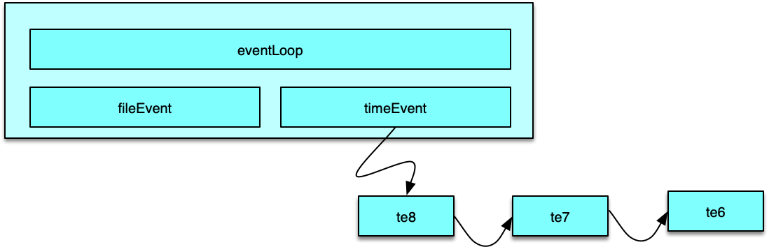
Redis事件驱动模型
时间事件
时间事件在特定时间执行的事件
时间事件构建链表，在ae事件机制循环中轮询执行
核心处理函数有2个
serverCron
moduleTimerHandler
时间事件分类
单次事件，执行完毕事件结束
周期性事件，执行完毕后继续设置下次执行时间

Slide 10
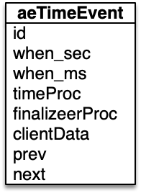
Redis事件驱动模型
时间事件
时间事件主要属性
事件 id，递增
执行时间，精确到毫秒
执行函数 timeProc
关联数据 clientData
链表指针 prev，next

Slide 11
Redis事件驱动模型
时间事件处理
时间事件处理流程
遍历所有时间事件
比较时间事件的时间，找出可执行的时间事件
执行时间事件timeProc
周期性事件，设置事件新的执行时间
单次性事件，设置事件id为-1，后续删除

Slide 12
、
Next：课时21《Redis 协议解析及处理》
互联网人实战大学

